Slide 2
04. 기본 위젯 익히기
Notes:
제목

Slide 3
뷰와 뷰 상속을 이해한다.
기본 위젯을 다루는 방법을 익힌다.
안드로이드 앱의 기본적인 프로그래밍을 숙달한다.

Slide 4
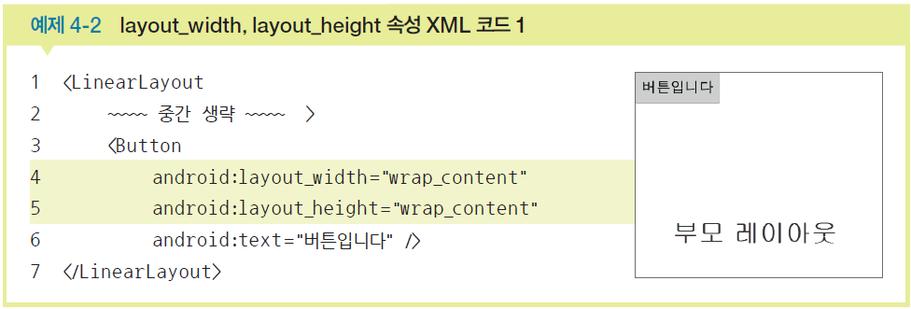
1. 뷰의 개요 ▶ View 클래스의 XML 속성
layout_width, layout_height 속성
속성값 match_parent(=fill_parent)는 이름 그대로 자신의 부모에 폭이나 높이를 맞춘다는 의미
속성값 wrap_content는 자신의 폭이나 높이를 자신 안의 글자가 꼭 들어갈 정도로 한다는 의미
예제1-1

Slide 5
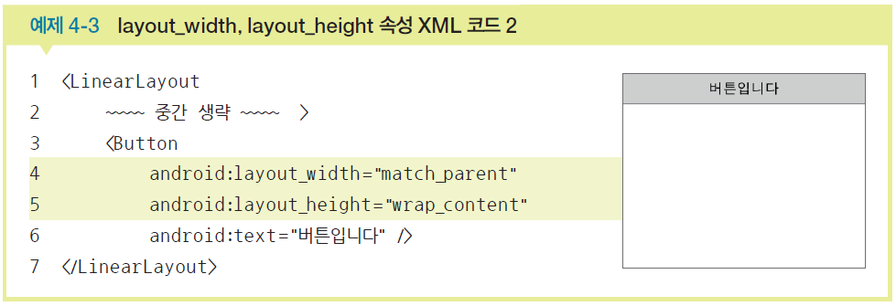
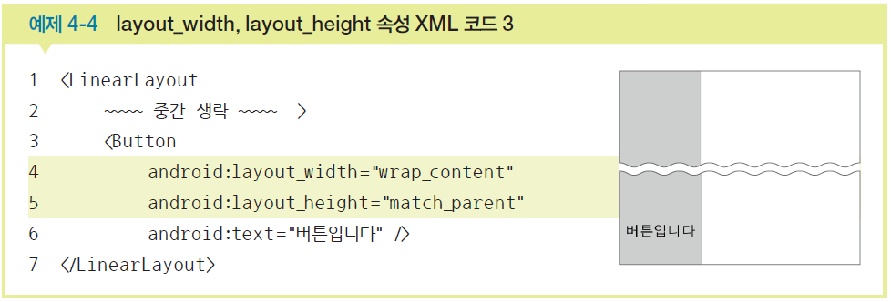
1. 뷰의 개요 ▶ View 클래스의 XML 속성
예제1-2

Slide 6
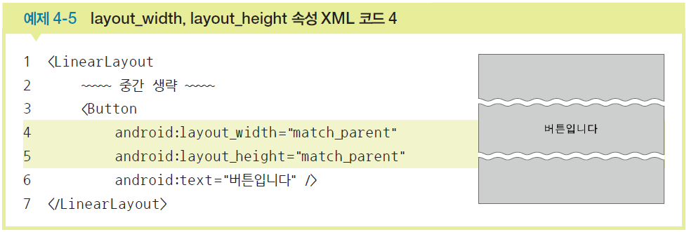
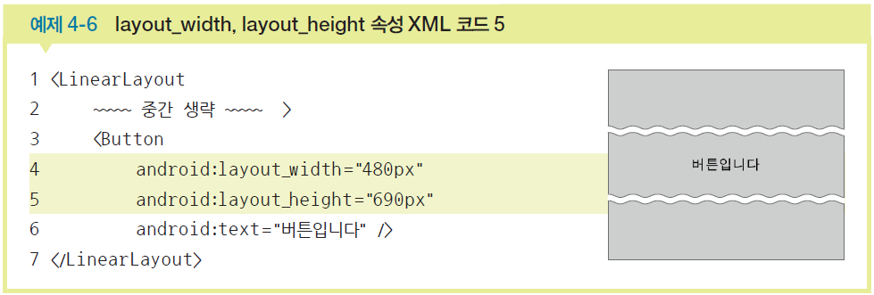
1. 뷰의 개요 ▶ View 클래스의 XML 속성
예제1-3

Slide 7
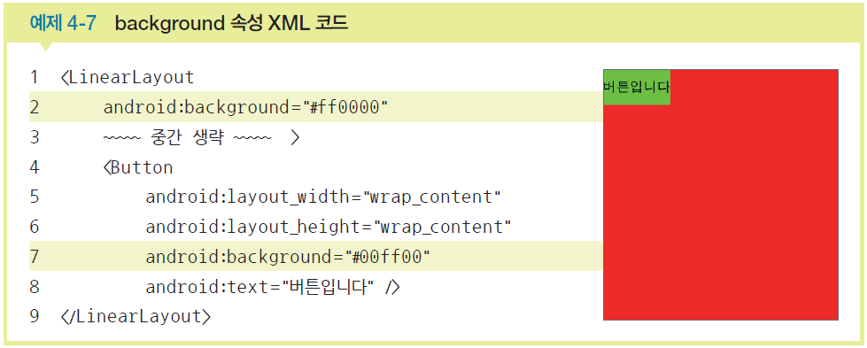
1. 뷰의 개요 ▶ View 클래스의 XML 속성
background 속성
위젯의 색상을 주로 #RRGGBB 값으로 지정
예제 1

Slide 8
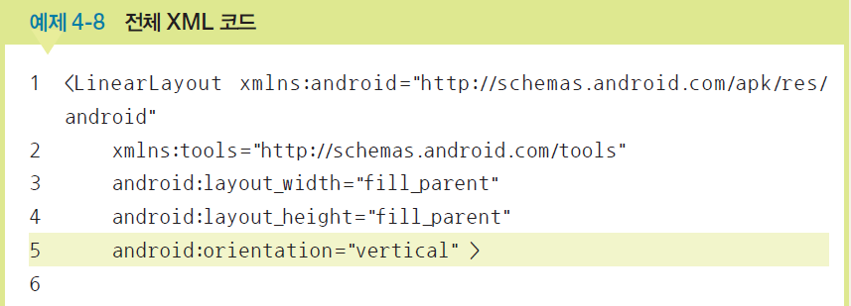
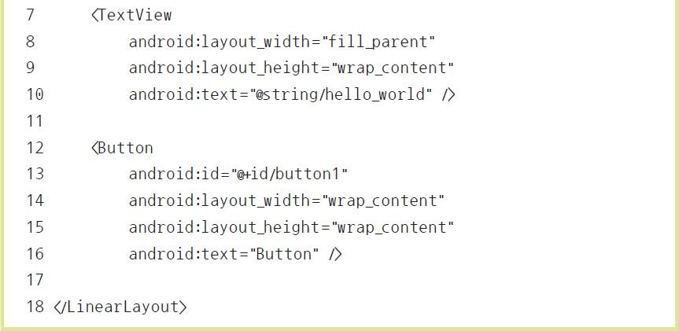
1. 뷰의 개요 ▶ View 클래스의 XML 속성
예제 2

Slide 9
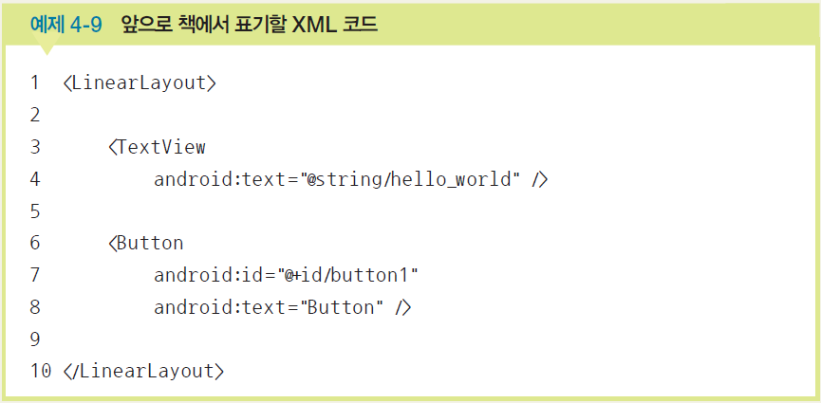
1. 뷰의 개요 ▶ View 클래스의 XML 속성
예제 3

Slide 10
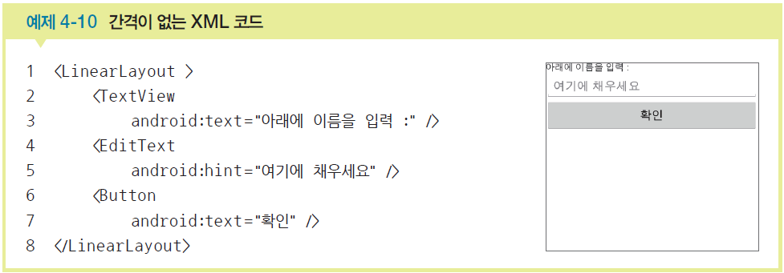
1. 뷰의 개요 ▶ View 클래스의 XML 속성
padding 속성
padding은 위젯의 경계선으로부터 위젯 안의 내용물이 좀 떨어지도록 설정
예제

Slide 11
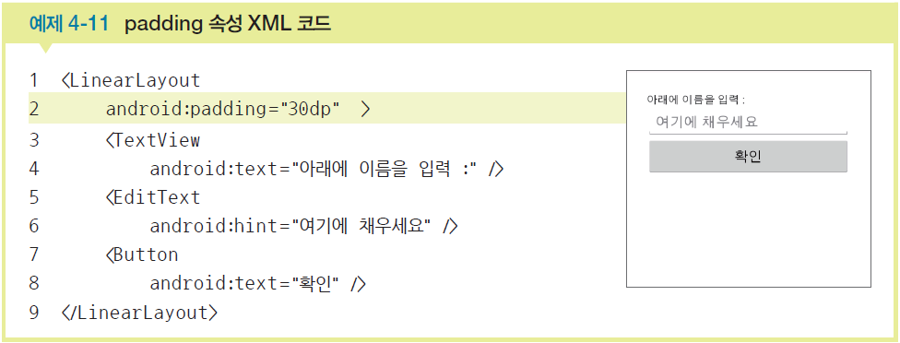
1. 뷰의 개요 ▶ View 클래스의 XML 속성
Padding 적용 예제

Slide 12
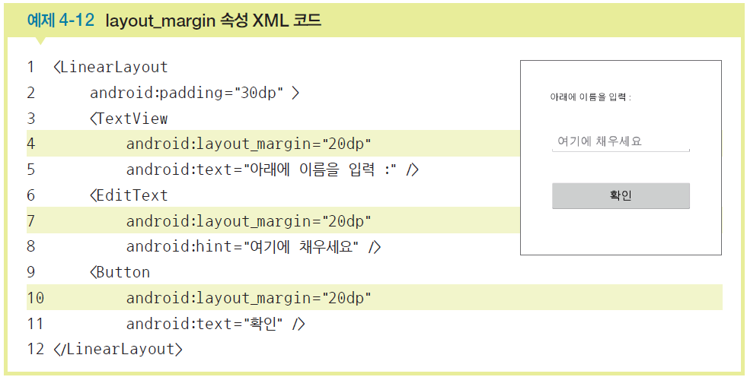
1. 뷰의 개요 ▶ View 클래스의 XML 속성
layout_margin 속성
위젯과 위젯 사이를 여유롭게 함
예제

Slide 13
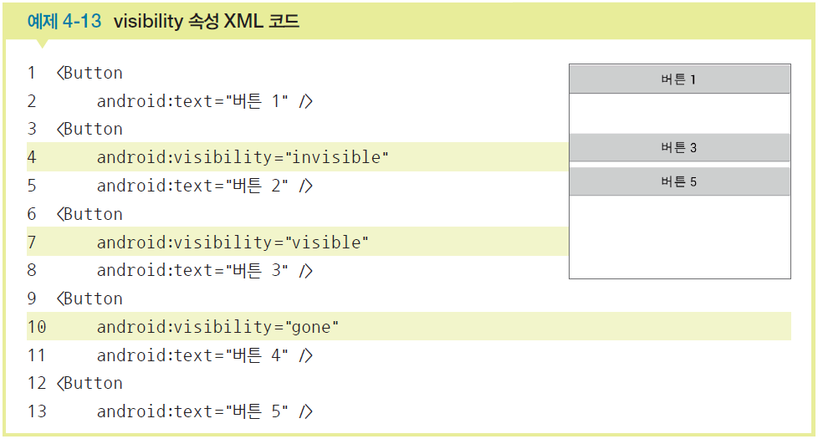
1. 뷰의 개요 ▶ View 클래스의 XML 속성
visibility 속성
위젯을 보일 것인지 여부를 결정하는 속성
visible은 보이는 상태, invisible과 gone은 안 보임.
예제

Slide 14
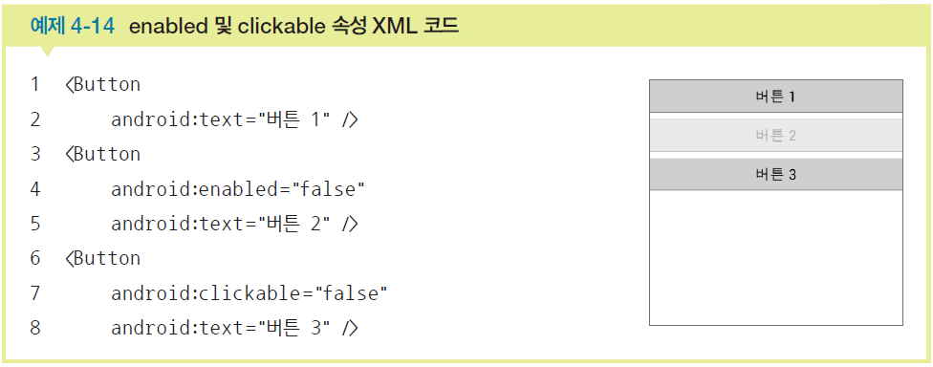
1. 뷰의 개요 ▶ View 클래스의 XML 속성
enabled, clickable 속성
enabled 속성 - 위젯의 작동 여부
clickable 속성 - 클릭이나 터치가 가능하도록 하는 것
값은 true와 false로 지정, 디폴트 값은 true
예제

Slide 15
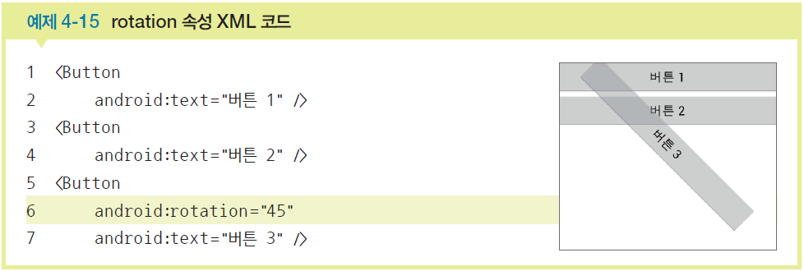
1. 뷰의 개요 ▶ View 클래스의 XML 속성
rotation 속성
위젯을 회전시켜서 출력, 값은 각도(degree)로 지정함
안드로이드 3.0(API 11)부터 지원됨.
예제

Slide 16

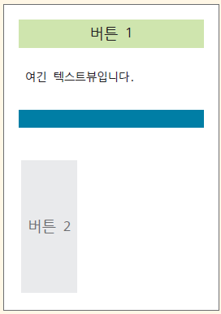
1. 뷰의 개요 ▶ View 클래스의 XML 속성
[직접 풀어보기 4-2]
다음 그림과 같은 화면을 XML로 코딩하자. 버튼, 텍스트뷰, 에디트텍스트, 버튼을 차례로 지정하고 앞에서 배운 다양한 속성을 지정해본다.

